Slide 1

Telegram Bot Big Chungus

Slide 2
Integrantes
Joshua kook ho pereira,
Luigi Muller Sousa Linhares,
Tarlison Sander Lima Brito,
Victor Barbosa Rocha

Slide 3
Proposta
O Telegram Bot Big Chungus tem como objetivo simular uma caça ao tesouro virtual em um ambiente real. Serve para ser uma atividade recreativa entre amigos em um mesmo ambiente, tipo em um parque.
Toda estrutura do aplicativo é organizada em containers.

Slide 4
Componentes
Micro serviços de comunicação
Usando a linguagem de programação Python, foi utilizado a API de chatbots do Telegram através da biblioteca python-telegram-bot para fazer os serviços que vão se comunicar com o usuário.
Esse container vai cuidar da interlocução com os participantes, recebendo as comandos para desenvolver a lógica da aplicação.

Slide 5
Componentes
2. Micro serviço de banco de dados
O banco de dados MongoDB foi utilizado para fazer o armazenamento e a centralização dos dados da partida. Para tal, foi utilizado a biblioteca pymongo.
Para visualizar as tabelas de banco de dados utilizamos o mongo express como GUI.

Slide 6
Componentes
3. Micro serviço de interface de visualização
O micro serviço de interface de visualização é realizado através da API do twitter. Foi utilizada a biblioteca python-twitter.
Informações referentes ao jogo são postadas lá.
Todos os componentes são inicializados juntos pelo docker-compose.

Slide 7
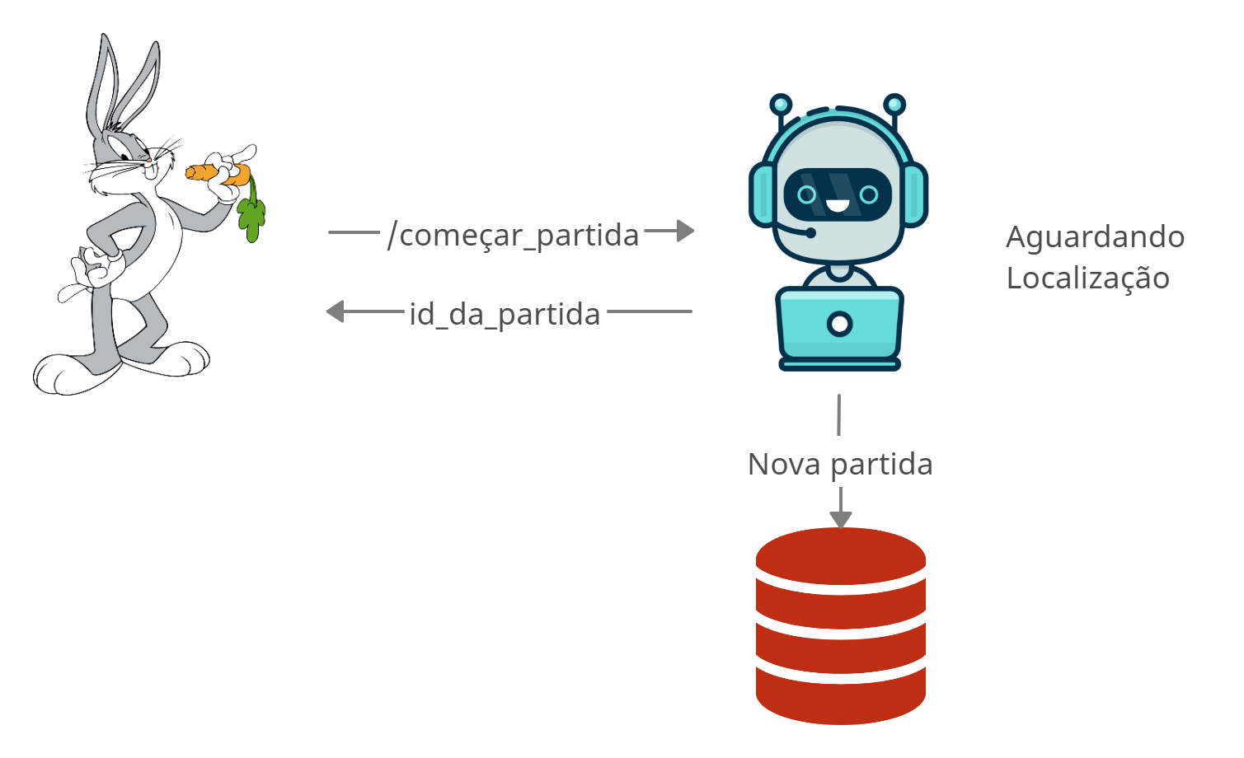

Como funciona o jogo

Slide 8
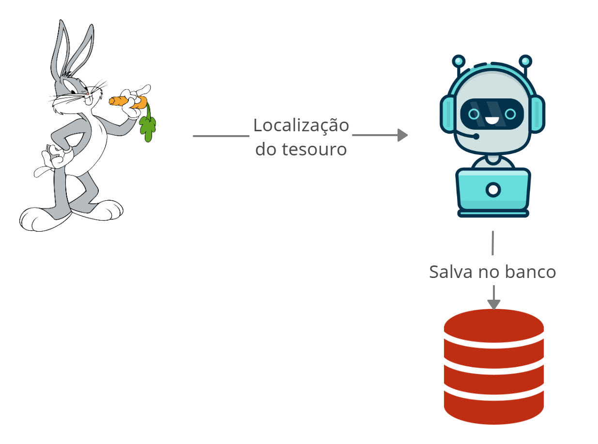
Como funciona o jogo

Slide 9
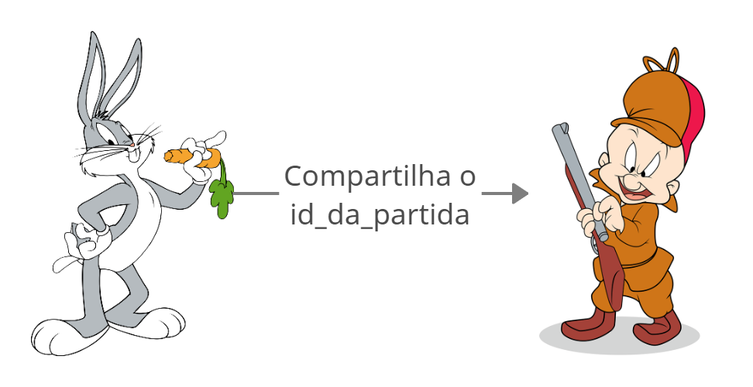
Como funciona o jogo

Slide 10
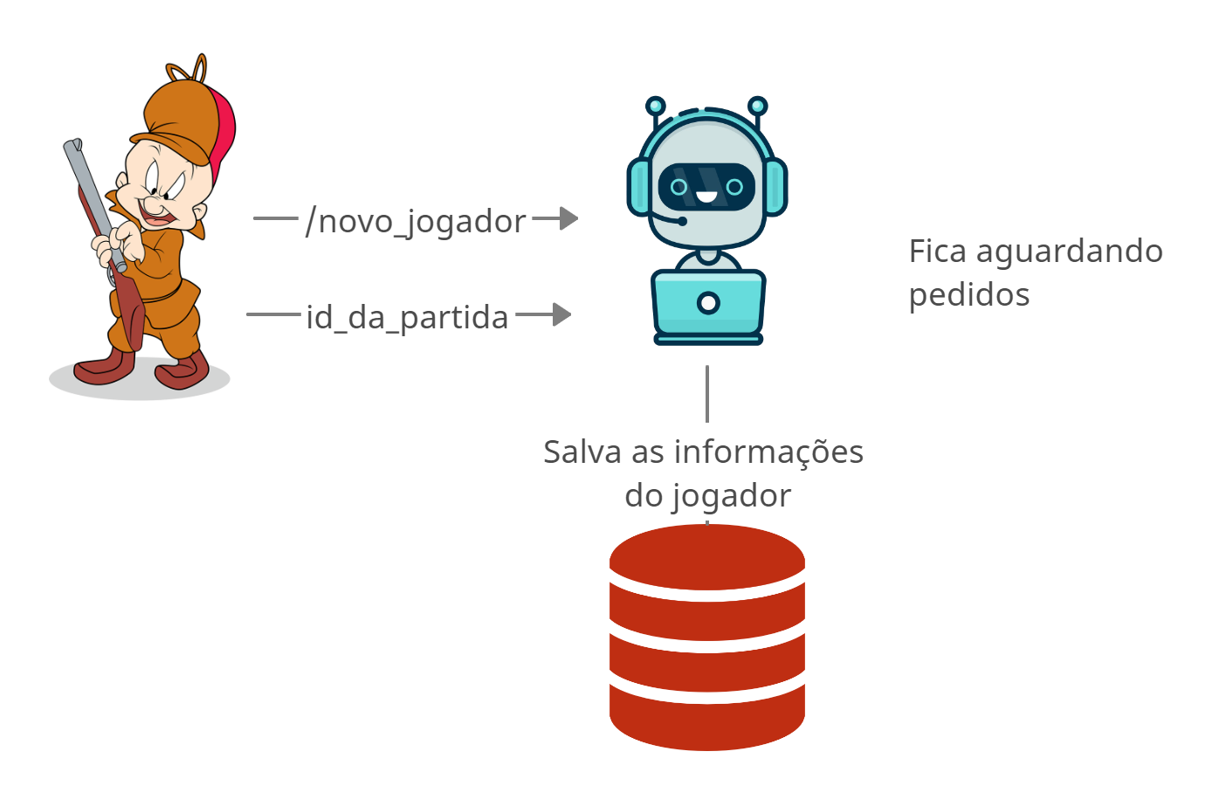
Como funciona o jogo

Slide 11
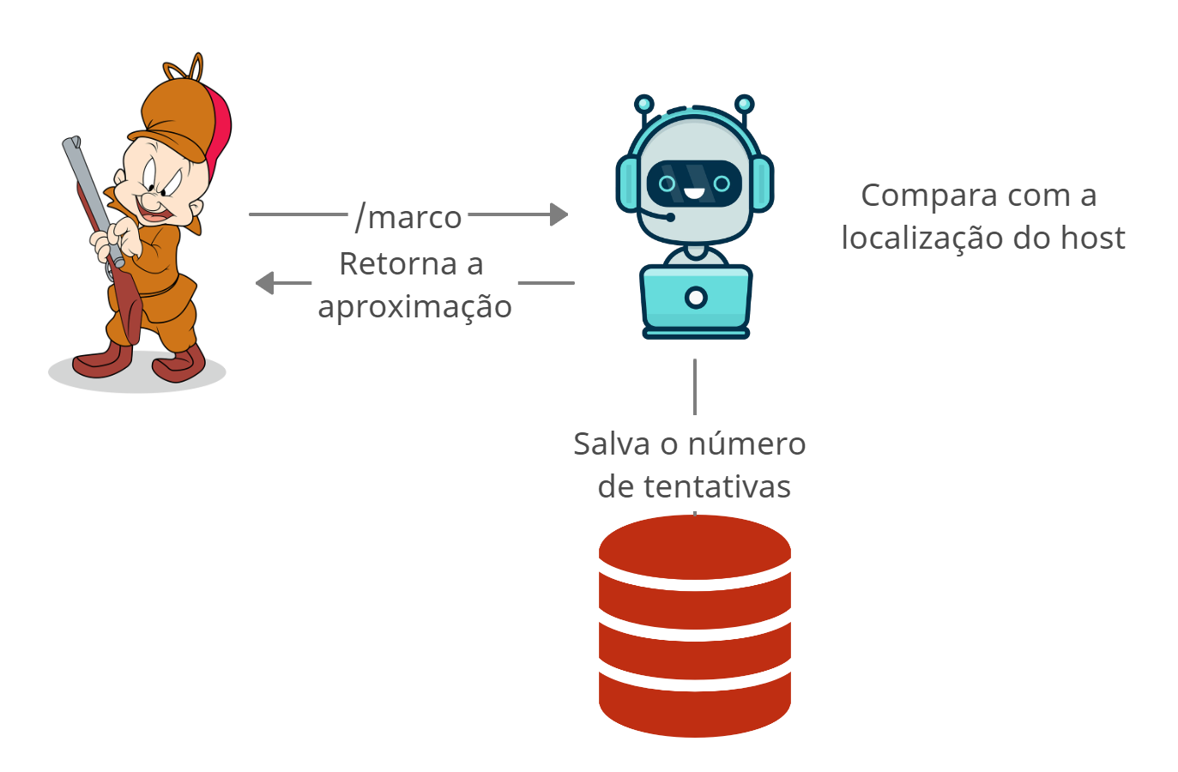

Como funciona o jogo
Acessa a localização do tesouro

Slide 12
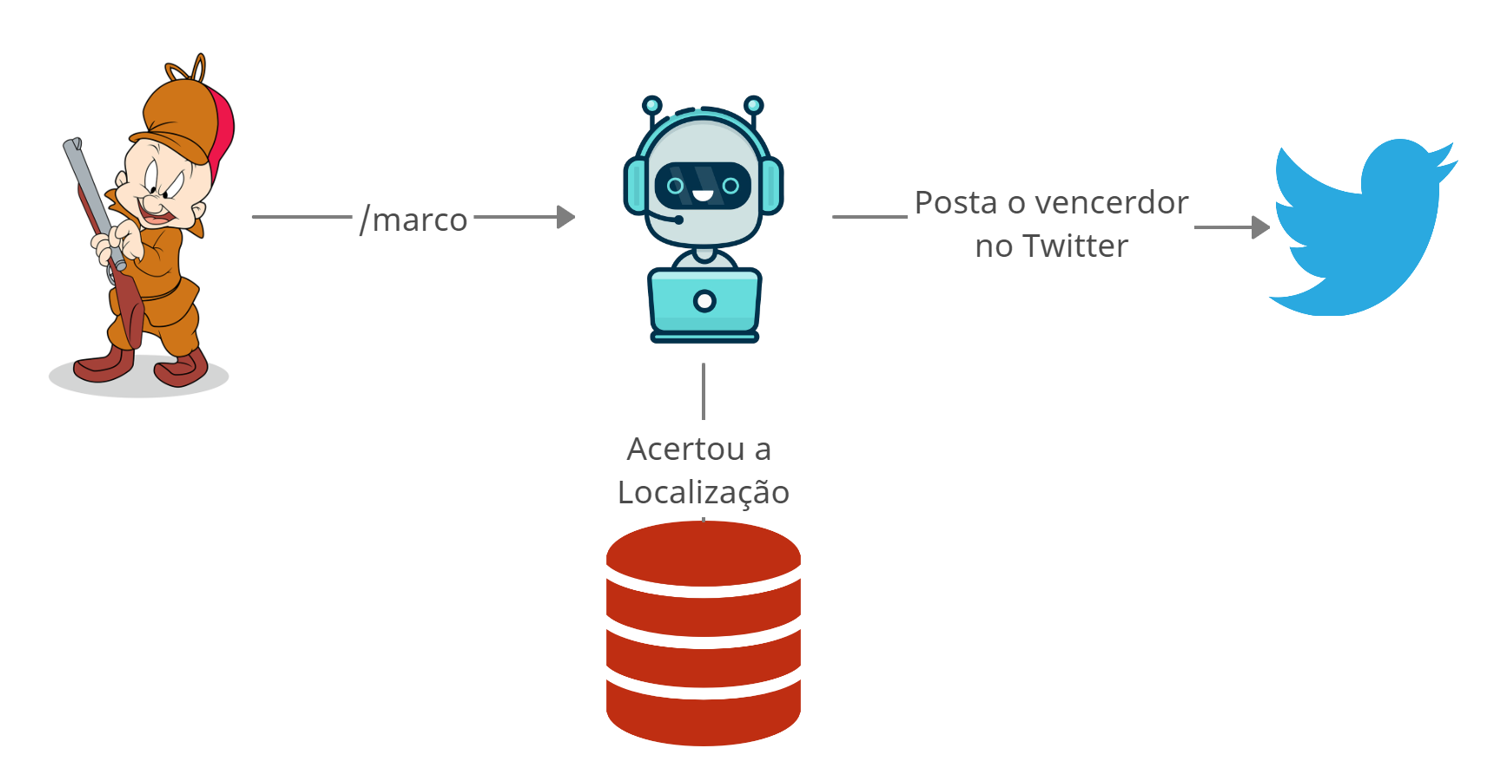
Como funciona o jogo
Posta que houve um
vencedor

Slide 13
OBRIGADO PELA ATENÇÃO

